Slide 1

“FORMANDO BUENOS CRISTIANOS Y BUENOS CIUDADANOS”
LOGIC AND MATHS
WEEK 4

Slide 2
AGENDA
Cognitive activator
Integrating guide
Multiplication
Activity: Naipes multiplicativos.

Slide 3

SESSION 1

Slide 4


AXIS: EXPLORING MY SURROUNDINGS
X
Desarrollo habilidades de pensamiento crítico participando en actividades integradas que articulan diferentes contenidos para resolver problemas, analizo situaciones del entorno y propongo soluciones creativas que contribuyan al cuidado del suelo.

Slide 5
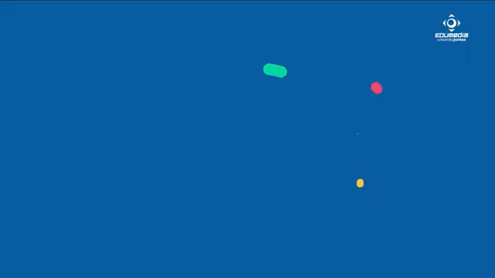
Cognitive activator

Slide 6
ACTIVITY
Se organizan los grupos cooperativos y el material correspondiente a cada estación.
Feedback:
Recordar la importancia del trabajo cooperativo, roles, el manejo del ruido-to whisper- y el tiempo.
INTEGRATING GUIDE TERCER PERIODO.docx
PRUEBA SABER INTEGRADA TERCER PERIODO.docx
Ampliar el ciclo de indagación con las actividades que se realizaron , colocando algunas evidencias de la actividad integrada.

Slide 7

SESSION 2 Y 3
AXIS: EXPLORING MY SURROUNDINGS
Reconozco el proceso de la multiplication mediante juegos didácticos y el uso de material concreto para resolver situations problemáticas sencillas de la vida cotidiana que implican relaciones de cantidad y agrupación.

Slide 8
Cognitive activator
Juego minicomputador
Utilizar el minicomputador de unidades para realizar repeated addition.
La docente realiza modelamiento de la actividad. Utiliza el número 3 y marca dos puntos indica que se puede resolver sumando dos veces tres o multiplicar 2 X3.
Realizar varios ejercicios tomando otros números del minicomputador.
Los estudiantes proponen otras situaciones.

Slide 9
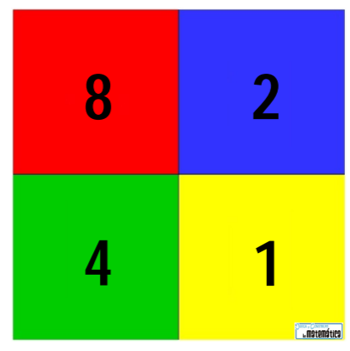

Slide 10
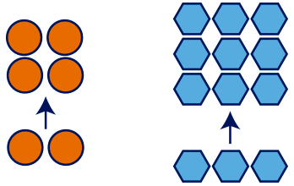
PRESABERES: DOBLE Y TRIPLE
Ampliar ideas sobre el proceso de la multiplicación realizando juegos de doble y triple.
En un grupo cooperativo hay cuatro estudiantes en dos equipos cuántos estudiantes hay. (El doble de 4 es 8).
En tres grupos cuántos estudiantes hay( El triple de 4 es 12). En mi mano tengo 5 dedos ¿Cuál es el doble? el triple?
Plantear otros ejemplos.
Feedback:
Realizar actividad de la página 120 aplicando el concepto de doble y triple.

Slide 11
ACTIVITYS
Naipes Multiplicativos Nivel 0.pdf
Naipes Multiplicativos Nivel 0.pdf
Los estudiantes observan los naipes multiplicativos de la caja matemática, deben analizar como plantear una situación y cómo resolverla.
Naipes Multiplicativos Nivel 0.pdf
La docente orienta con preguntas ¿Qué es lo que conozco?¿Qué es lo que no conozco?
Realizar varios ejercicios y resolver los naipes de las páginas 115 y 116.
CIERRE: Los estudiantes participan expresando lo que han aprendido y las dificultades que presentan

Slide 12
SESSION 4 Y 5
AXIS: EXPLORING MY SURROUNDINGS
Aplico el proceso de la multiplication mediante juegos didácticos y el uso de material concreto para resolver situations problemáticas sencillas de la vida cotidiana que implican relaciones de cantidad y agrupación.

Slide 13
Cognitive activator
Juego minicomputador
Utilizar el minicomputador de las decenas y realizar multiplicaciones rápidas.
Dibujar sobre la decena tres puntos.
Recordar que se puede resolver por multiplication o repeated addition.
DEVELOPMENT/I BUILD:
Identificar en el proceso de la multiplication factors and product. Realizar ejercicios de multiplicación 3 x 2= 6 identificar los factores y el producto. Realizar varios ejercicios.
Feedback:
Se realizan en el cuaderno varios ejercicios reconociendo los elementos de la multiplication: factors and product

Slide 14
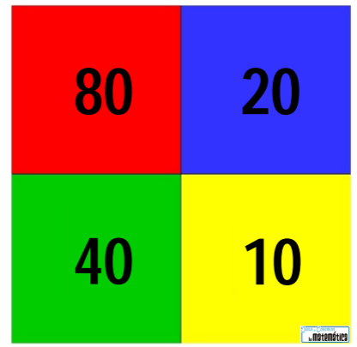

Slide 15
ACTIVITY
Attention orientation.
Naipes multiplicativos. Trabajo cooperativo
Realizar la formulación de problemas utilizando los naipes multiplicativos de las páginas 117 -119. Recordar formular lo qué conozco y realizar la pregunta con lo que no conozco. Se realiza trabajo cooperativo en la formulación y solución de la situación.
La docente recuerda uqe el proceso lo pueden realizar por multiplication or factors and producto
CIERRE: Relacionar las actividades con los conceptos LOGIC: Representation/COMUNICATION: Relation y ampliar el mapeo

Slide 16

HOMEWORK
Realizar en casa juegos de secuencias de la página 121.

Slide 17
¡GRACIAS!

Slide 18


